Slide 1
Semi Pair Project 1st
Food Box Information
FBI
Github : github.com/kmckmc5587/FBI.pjt
팀장 : 김민찬(kmckmc5587)
조원 : 구도회(koo1996)
이태극(uRo3YA)
우상민(wsm0409)
FOOD BOX INFORMATION

Slide 2
Semi Pair Project 1st
목차
01
04
07
모델링
소개
서비스
요약
팀원 소개
02
05
08
일일 개발
진행 과정
서비스
화면
기획 목표
03
06
09
기술 목표
서비스
설명
추가 개발 목표
FOOD BOX INFORMATION

Slide 3
Semi Pair Project 1st
팀원 소개
Front-end
1. 김민찬(팀장) : 페이지 디자인 구현 및 수정
2. 구도회 : 메인 페이지 수정
3. 이태극 : 페이지 레이아웃 구성, 프론트엔드 개발
4. 우상민 : 메인페이지, 검색창, 수배리스트의 효과와 디자인,
그 이외는 여러 디자인을 수정하거나 아이콘을 삽입
Back-end
1. 이태극 : 프로젝트 베이스, 모델링 설계, 백엔드 전체
FOOD BOX INFORMATION

Slide 4
Semi Pair Project 1st
기획 목표
Front-end 목표
모달을 이용한 페이지 팝업 구현
비동기 통신을 이용한 기능 구현
API를 통한 지도 출력
Back-end 목표
사용자의 권한에 따라 출력 요소 제한
CRUD에 기반한 게시글 기능 구현
M:N 관계 모델 구현
기타 목표
크롤링을 통해 기초 데이터 생성
도로명 주소에 기반한 좌표데이터 생성
FOOD BOX INFORMATION

Slide 5
Semi Pair Project 1st
기술 목표
기본적인 웹 사이트의 CRUD 기능의 구현
크롤링을 통한 기초 데이터 생성 및 전처리
API 호출을 통한 지도 구현 및 지오코딩을 이용한 위도 경도 획득
위시리스트, 팔로잉, 팔로워, 좋아요 같은 M:N 관계 모델 구축
Ajax 비동기 통신을 통한 좋아요, 댓글 구현
SummerNote를 이용한 게시글 작성 기능 강화
FOOD BOX INFORMATION

Slide 6
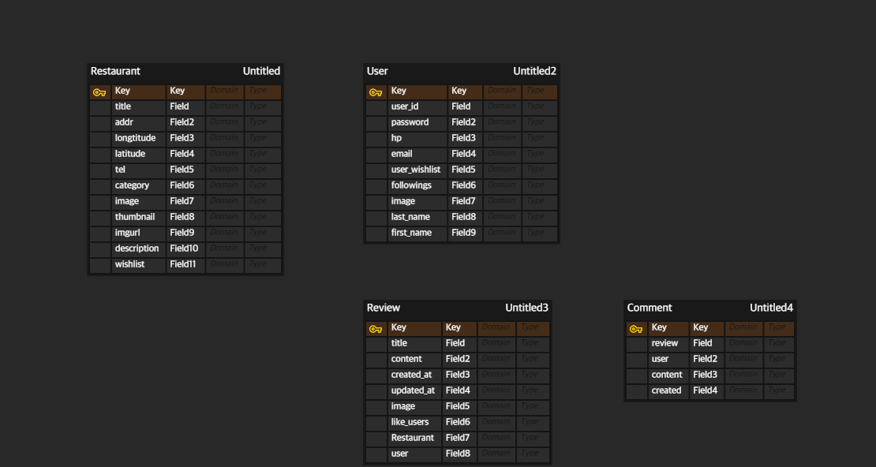
Semi Pair Project 1st
모델링 소개
ERD 모델
FOOD BOX INFORMATION

Slide 7
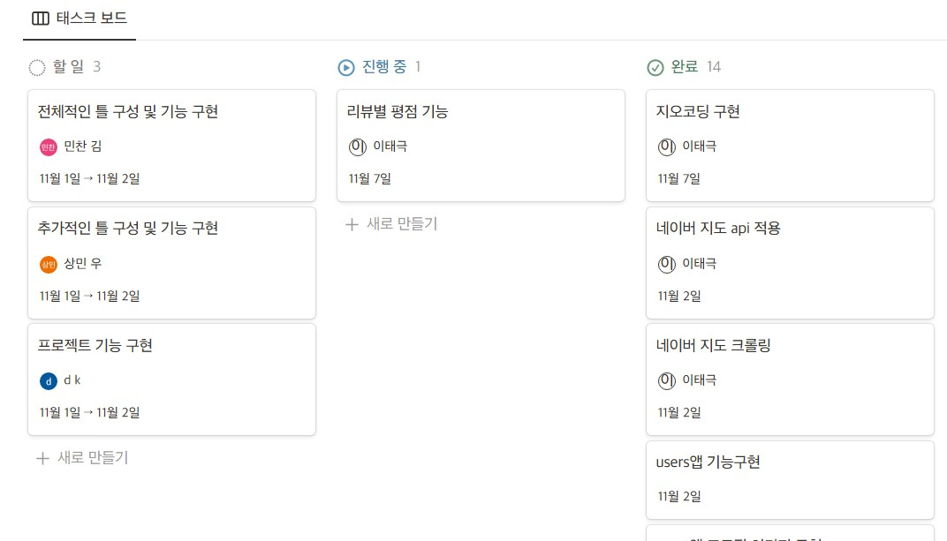
Semi Pair Project 1st
일일 개발 진행과정
Notion
FOOD BOX INFORMATION

Slide 8
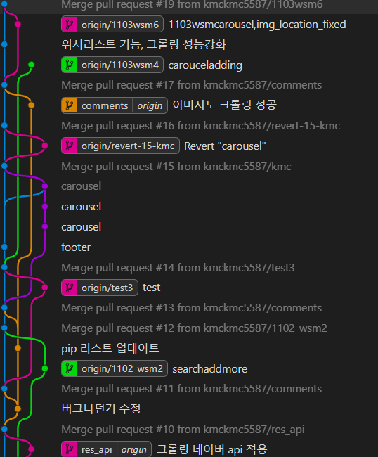
Semi Pair Project 1st
일일 개발 진행과정
Git-Flow
FOOD BOX INFORMATION

Slide 9
Semi Pair Project 1st
서비스 설명
크롤링 및 데이터 처리
셀레니움과 뷰티풀 스푼을 이용해 네이버 지도 크롤링
데이터 처리 후 DB에 데이터 저장
저장된 데이터는 타이틀, 주소, 분류, 전화, 설명, 썸네일 이미지(URL)
가게 정보 CRUD
가게 정보 작성 및 수정
도로명 주소를 기반으로 지오코딩 후 위경도 변환
비로그인 상태에서도 가게의 정보는 읽을 수 있지만 리뷰글은 읽을 수 없도록 설정
위시리스트를 통한 사용자별 가게 목록 저장 가능
테이블 형태로 가게별 리뷰 리스트 출력
FOOD BOX INFORMATION

Slide 10
Semi Pair Project 1st
서비스 요약
회원 정보 페이지
프로필 이미지 수정, 위시리스트, 회원정보 수정, 비밀번호 변경, 탈퇴 페이지 연결
모달을 통해 작성글, 댓글, 팔로잉, 팔로워 화면 팝업
리뷰 게시글 CRUD
비로그인 접속시 로그인 페이지로 리다이렉트
SummerNote를 이용해 게시글 작성 폼 강화
게시글 삭제시 삭제 경고 팝업 모달
Ajax 비동기 통신으로 댓글과 추천 기능
FOOD BOX INFORMATION

Slide 11
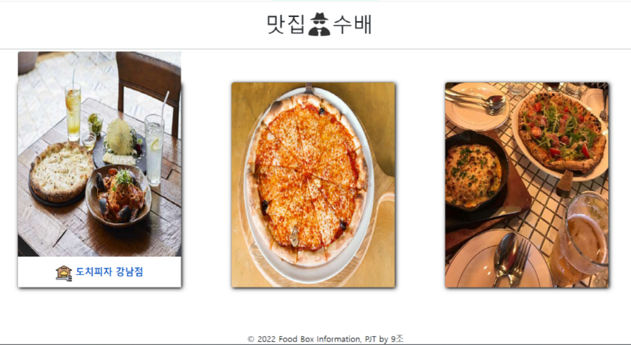
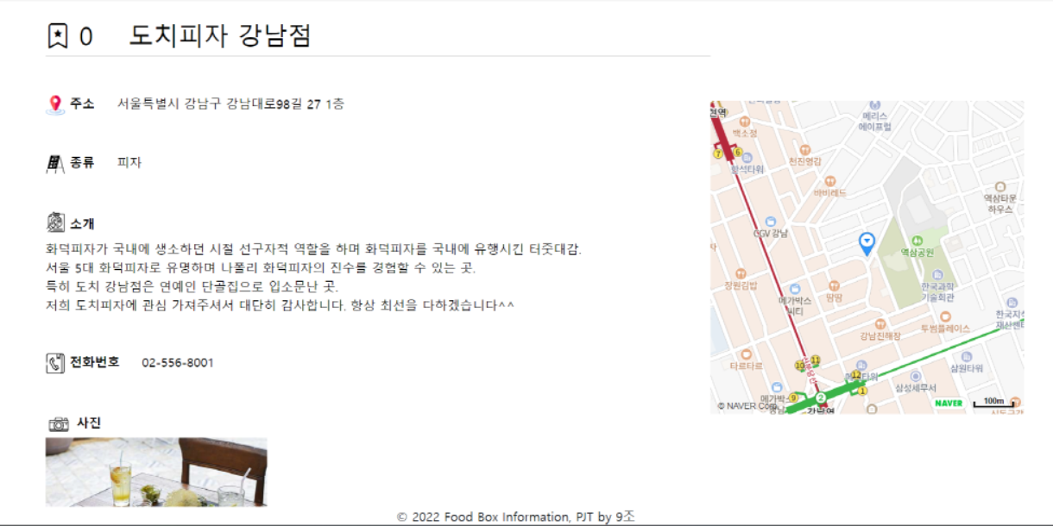
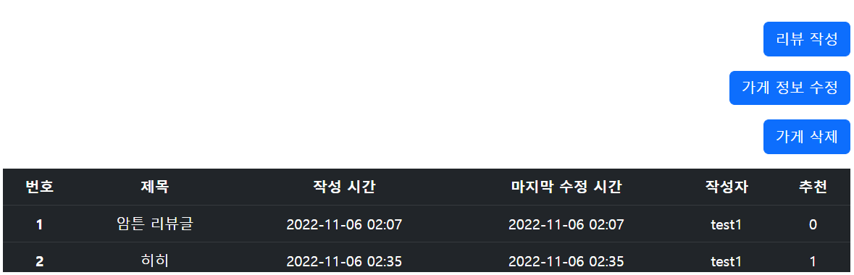
Semi Pair Project 1st
서비스 화면
FOOD BOX INFORMATION

Slide 12
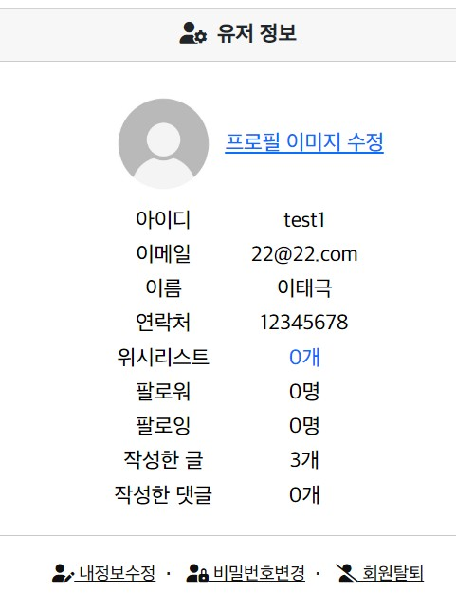
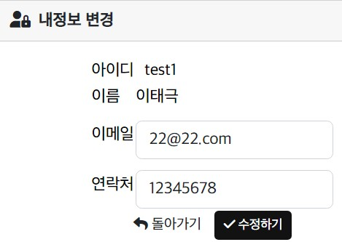
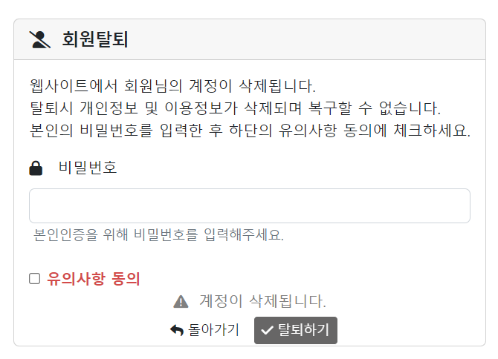
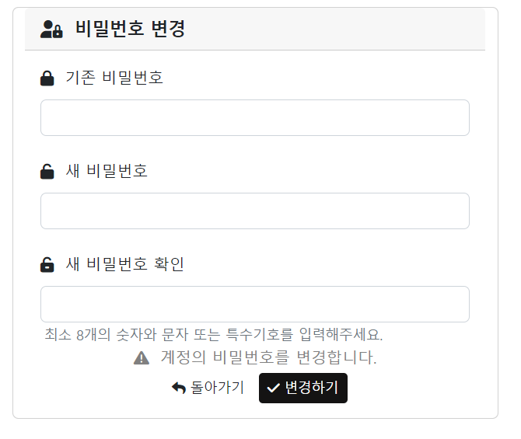
Semi Pair Project 1st
서비스 화면
FOOD BOX INFORMATION

Slide 13
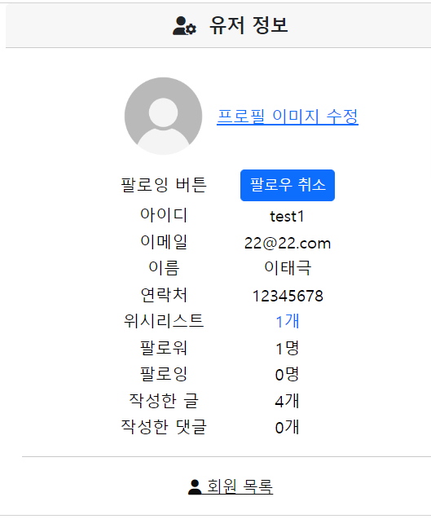
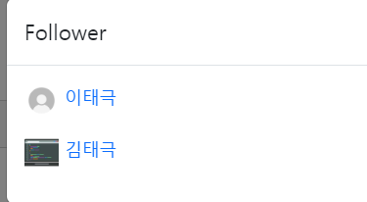
Semi Pair Project 1st
서비스 화면
FOOD BOX INFORMATION

Slide 14
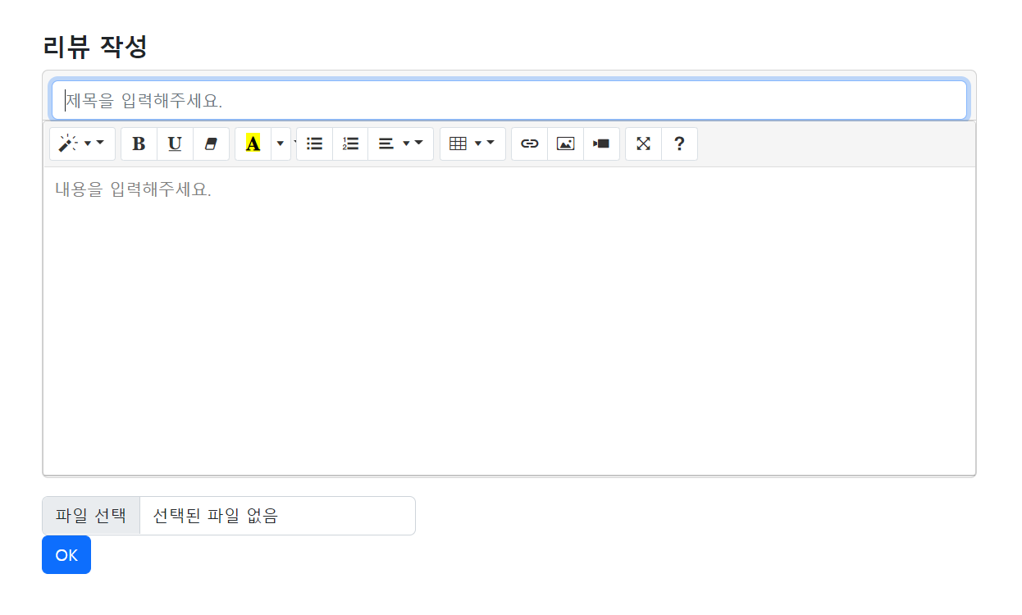
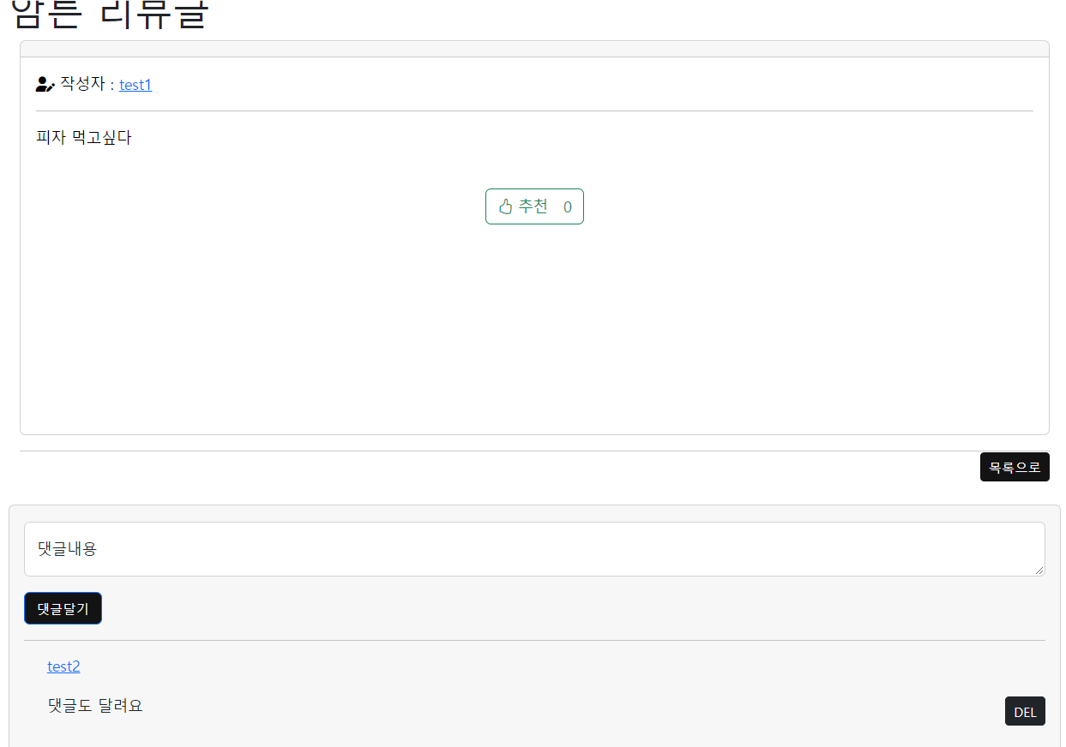
Semi Pair Project 1st
서비스 화면
FOOD BOX INFORMATION

Slide 15
Semi Pair Project 1st
추가 개발 목표
비동기 통신을 통해 댓글은 구현하였지만 작성 시 CSS가 적용 안 됨
평점 기능 및 평균 값 계산
리뷰별 평가 요소를 카테고리로 묶어서 출력
FOOD BOX INFORMATION

Slide 16
Semi Pair Project 1st
Review
김민찬(팀장) : 팀장으로서 부족한 부분이 있었던 것 같고, 백엔드 개발 부분을 많이 도와드리지 못해서 미안한 마음이 있습니다. 다음에는 보완해서 퀄리티 높여보겠습니다.
구도회 : 팀원들과 프로젝트를 진행하면서 새로운 것을 배울 수 있었던 좋은 기회였습니다.
이태극 : 시간 여건상 구현하지 못한 기능들이 있어 아쉽다.
우상민 : 머릿속에 떠오른 구현하고 싶은 기능, 효과들을 실현치 못한 게 많아서 아쉽고 내가 봐도 지저분해 보이는 코딩에 다음에는 팀원들에게 미안하지 않도록 더 신경 써야겠다고 생각함
FOOD BOX INFORMATION

Slide 17
Semi Pair Project 1st
THANK
YOU
FOOD BOX INFORMATION

